Slide 1


Статистика және деректерді талдау
Ержан Асел Ануаркызы,Ph.D., «Ақпараттық жүйелер» кафедрасының қауымдастырылған профессоры
Assel.yerzhan@satbayev.university

Slide 2

№1 Статистикаға кіріспе. Деректер түрлері
Статистиканың негізгі ұғымдарын, зерттеу кезеңдерін және қоғамдық ғылымдардағы рөлін бірге қарастырамыз.

Slide 3
Статистика дегеніміз не?
Негізгі анықтама
Деректерді жинау және өңдеу
Статистика — деректерді жинау, өңдеу, талдау және интерпретациялауға арналған ғылыми пән. Ол сандық әдістер арқылы қоғамдық құбылыстарды зерттеп, заңдылықтарды ашуға мүмкіндік береді.
Бастапқы мәліметтерді жүйелі түрде жинау және ретке келтіру
Талдау және интерпретациялау
Математикалық және логикалық әдістер арқылы нәтижелерді түсіндіру
Сандық зерттеу
Қоғамдық құбылыстарды объективті сандық тілмен сипаттау

Slide 4

Статистиканың мақсаттары
🎯 Нақты ақпарат алу
🔮 Болжам жасау
Шешім қабылдауға негіз болатын сенімді және дәл деректерді алу, субъективті пікірлерді объективті фактілермен алмастыру
Тарихи деректер негізінде болашақтағы үрдістерді болжау және стратегиялық шешімдер қабылдауға қолдау көрсету
🔍 Заңдылықтарды ашу
Деректер жиынтығындағы жасырын үлгілерді, тәуелділіктер мен ауытқуларды анықтап, себеп-салдарлық байланыстарды орнату

Slide 5
Сандық белгілер
Сандық белгілер өлшенетін немесе есептелетін мәліметтерді сипаттайды. Олар екі негізгі топқа бөлінеді:
Дискретті белгілер
Үздіксіз белгілер
Тек нақты, бүтін сандық мәндерді қабылдайды. Аралықта ешқандай мән болмайды.
Белгілі бір аралықта кез келген мәнді қабылдай алады. Өлшеу дәлдігіне байланысты.
Адам саны — 1, 2, 3...
Балалар саны отбасында
Тіркелген инциденттер саны
Қателер мен оқиғалардың жиілігі
Салмақ — 70.5 кг, 71.2 кг...
Бой, температура, уақыт
Деректер беру жылдамдығы
Желілік кідіріс (latency) мәні

Slide 6
Сапалық белгілер
Сапалық белгілер сандық емес, сипаттамалық ақпаратты беретін белгілер. Олар жіктеу немесе реттеу мақсатында қолданылады.
Категориялық (номиналды) белгілер
Ранжирленген (реттелген) белгілер
Бір-бірінен тәуелсіз, реттелмеген санаттарға жатады. Арасында "жоғары–төмен" қатынасы жоқ.
Санаттар белгілі бір ретпен орналасады, бірақ аралардың тең болуы міндетті емес.
Жыныс: ер, әйел
Түстер: қызыл, жасыл, көк
Мамандық түрі, ел атауы
Білім деңгейі: орта, жоғары
Дәрежелер: жоғары, орта, төмен
Қауіпсіздік деңгейлері: 1-4 класс

Slide 7

Зерттеу кезеңдері: Жоспарлау
Кез келген статистикалық зерттеу мұқият жоспарлаудан басталады. Бұл кезеңде қателіктерге жол бермеу зерттеудің сапасын айқындайды.
01
02
Нысан мен мақсатты анықтау
Әдістеме мен құралдарды таңдау
Зерттеу объектісін, генеральды жиынты мен зерттеу сұрақтарын нақты тұжырымдау
Іріктеу тәсілін, өлшеу шкаласын және деректерді жинаудың оңтайлы жолын белгілеу
03
Уақыт кестесін жасау
Зерттеудің әрбір кезеңіне мерзім белгілеу, ресурстарды бөлу және нәтижелерді бақылау тетіктерін орнату

Slide 8
Мәліметтерді жинау
Анкеталар мен сұрау парақтары
Тікелей бақылау әдістері
Статистикалық есеп құжаттары
Зерттеу объектісін табиғи ортасында бақылау. Бақылаушы учаскеге қатыспай, объективті деректерді тіркейді.
Мақсатты аудиториядан жүйелі түрде жауаптар жинау. Ашық және жабық сұрақтарды біріктіру арқылы сапалы деректер алынады.
Мемлекеттік органдар, кәсіпорындар мен ұйымдардың ресми есептілік деректеріне сүйену — сенімді бастапқы ақпарат көзі.

Slide 9

Статистикалық талдау әдістері
Орташа және салыстырмалы шамалар
Корреляция және дисперсиялық талдау
Арифметикалық орта, медиана, мода — деректердің орталық тенденциясын сипаттайды. Салыстырмалы шамалар пропорция мен динамиканы көрсетеді.
Белгілер арасындағы байланысты өлшеу. Дисперсиялық талдау топаралық айырмашылықтардың маңыздылығын тексереді.
Графикалық визуализация
Гистограммалар, диаграммалар, бөліну кестелері — күрделі деректерді анық түрде беру және аудиторияға жеткізу.

Slide 10

Статистика және қоғамдық ғылымдар
Экономикалық талдау
Әлеуметтік зерттеулер
ЖІӨ динамикасы, инфляция деңгейі, жұмыссыздық үрдістері — барлығы статистикалық модельдер арқылы зерттеледі
Халықтың тұрмыс деңгейі, білімге қолжетімділік, қылмыс статистикасы сандық сипаттама алады
Зерттеу дәлдігі
Іріктеме теориясы мен статистикалық критерийлер зерттеу нәтижелерінің ғылыми негізділігін қамтамасыз етеді

Slide 11

Бөлім 2: Ақпараттық қауіпсіздікке кіріспе
Ақпараттық қауіпсіздіктің негізгі ұғымдары, қауіп-қатер түрлері және қорғаныс механизмдерін зерттейміз.

Slide 12

Ақпарат — негізгі ресурс
XXI ғасырда ақпарат мұнай мен газға тең бағаланатын стратегиялық ресурсқа айналды. Цифрлық экономиканың дамуы мен мемлекеттік басқарудың ақпараттандырылуы деректердің қорғалуын бұрынғыдан да маңызды етіп отыр.
Қоғамның даму қозғалтқышы
Ақпараттық ресурстар бизнесті, мемлекетті және азаматтарды байланыстырады
Ресурстарды қорғау
Деректердің жоғалуы немесе бұрмалануы орасан зиян келтіруі мүмкін
Мемлекеттік және жеке мүдделер
Азаматтардың жеке деректері мен мемлекеттік құпиялар бірдей қорғалуды талап етеді

Slide 13
Ақпараттық қауіпсіздік анықтамасы
Ақпараттық қауіпсіздік — ақпаратты заңсыз жария ету, бұрмалау, жою және қолжетімсіздіктен қорғауға бағытталған ұйымдастырушылық, техникалық және құқықтық шаралардың кешені.
1
2
3
Заңдылықтарды сақтау
Тұтастықты қамтамасыз ету
Қолжетімділікті сақтау
Тек заңды пайдаланушылар мен процестер ғана ақпаратқа қол жеткізе алады
Деректер рұқсатсыз өзгертілмейді, мазмұны сенімді болып қалады
Ақпарат қажет уақытта заңды пайдаланушыларға қолжетімді болады

Slide 14
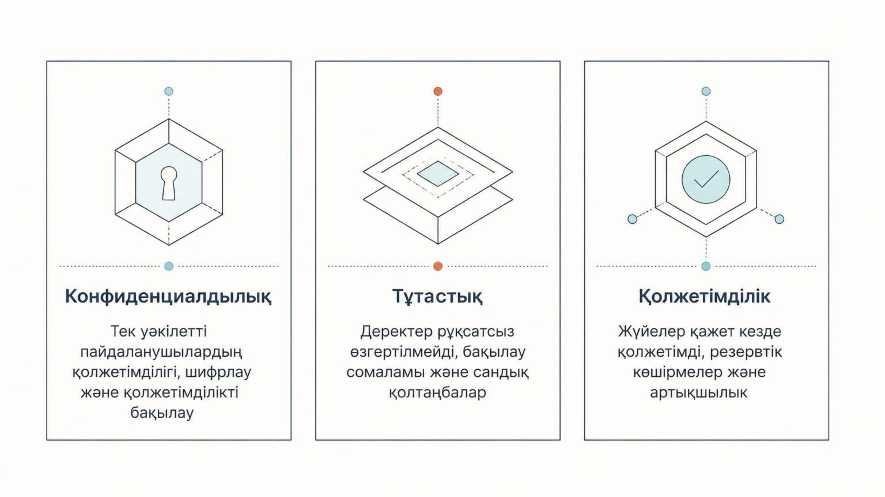
Негізгі элементтер: CIA Триадасы
CIA триадасы — Жасырындылық (Confidentiality), Тұтастық (Integrity) және Қолжетімділік (Availability) — кез келген ақпараттық қауіпсіздік жүйесінің іргетасы болып табылады. Бұл үш элементтің тепе-теңдігі сенімді қорғанысты қамтамасыз етеді.

Slide 15

Қауіптер және осалдықтар
Осалдық (Vulnerability)
Тәуекел (Risk)
Жүйедегі шабуылдаушы пайдалана алатын әлсіз тұстар. Бағдарламалық қателіктер, конфигурация кемшіліктері немесе адам факторы болуы мүмкін.
Осалдықтың пайдаланылу ықтималдығы мен зиянның ауырлығының туындысы. Тәуекелді бағалау қорғанысқа басымдық беруге мүмкіндік береді.
Шабуыл (Attack)
Қауіпсіздікті бұзуға бағытталған іс-қимылдар тізбегі. Мақсаты — деректерді ұрлау, жүйені бұзу немесе қызметті тоқтату.

Slide 16
Ақпараттық қауіпсіздік саясаты
Саясат дегеніміз не?
Қорғау ережелері мен директивалары: рұқсатты пайдалану, парольдік саясат, шифрлау талаптары
Активтерді өңдеу тәртібі: деректерді жіктеу, сақтау мерзімдері, жою процедурасы
Қауіпсіздік сервистерінің критерийлері: аутентификация, авторизация, аудит журналдары
Жауапкершілік бөлінісі: қауіпсіздік рөлдері мен міндеттерін нақты бекіту
Ақпараттық қауіпсіздік саясаты — мекеменің ақпараттық активтерін қалай өңдеу, сақтау және қорғау керектігін нақты регламенттейтін ресми құжаттар жиынтығы. Ол барлық қызметкерлер мен жүйелерге қолданылады.

Slide 17
Қауіпсіздік механизмдері және олардың рөлі
Шабуылдарды анықтау жүйелері
Бағдарламалық қорғаныс
Аппараттық қорғаныс кешендері
Антивирустар, брандмауэрлер, шифрлау алгоритмдері, VPN — бағдарламалық деңгейде деректерді қорғаудың негізгі құралдары.
IDS/IPS жүйелері желілік трафикті бақылап, күдікті әрекеттерді нақты уақыт режимінде анықтайды және оларды автоматты түрде блоктайды.
HSM модульдері, смарт-карталар, биометриялық сенсорлар — физикалық деңгейдегі сенімді аутентификация мен деректерді қорғау.

Slide 18

Желілік шабуылдар классификациясы
Активті шабуылдар
Жүйеге тікелей әсер ететін, деректерді өзгертетін немесе қызметтің жұмысын бұзатын шабуылдар. Зардабы дереу байқалады.
Деректерді модификациялау
DoS / DDoS шабуылдары
Жалған пакеттер жіберу
Пассивті шабуылдар
Жүйені өзгертпей, ақпаратты жасырын тыңдап, жинайды. Анықтауы өте қиын.
Трафикті тыңдау (sniffing)
Мета-деректерді жинау
Ақпаратты OSINT арқылы талдау

Slide 19
Кибершабуылдардың қауіпті түрлері
DoS / DDoS шабуылдары
Man-in-the-Middle (MitM)
Деректерді модификациялау
Мақсатты жүйені жалған сұраныстармен толтырып, заңды пайдаланушыларға қызмет көрсетуді тоқтату. Банктер мен мемлекеттік порталдарға ең жиі қолданылатын шабуыл түрі.
Шабуылдаушы екі тарап арасындағы байланысқа кіріп, хабарламаларды тыңдайды немесе өзгертеді. Шифрланбаған желілерде ерекше қауіпті.
Мәліметтер базасындағы немесе файлдардағы деректерді заңсыз өзгерту. Қаржылық есептер мен медициналық жазбалар үшін өте қауіпті.

Slide 20
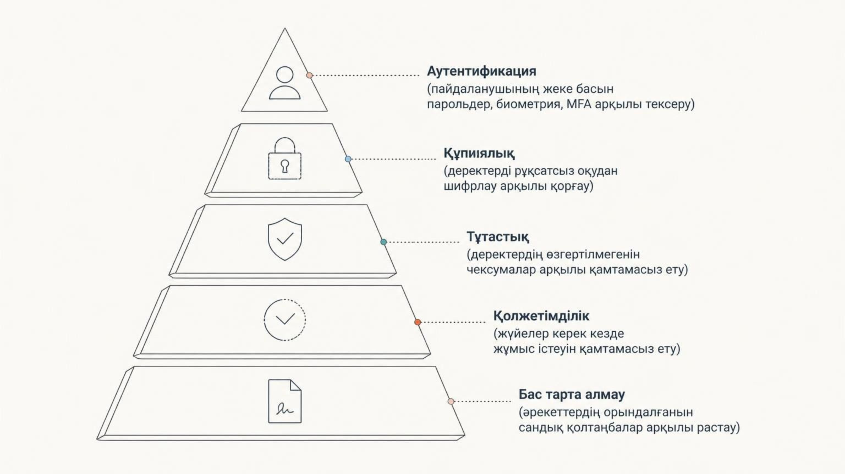
Қауіпсіздік сервистерінің деңгейлері
Қауіпсіздік сервистерінің әрбір деңгейі алдыңғысына сүйенеді: аутентификациясыз жасырындылықты, жасырындылықсыз тұтастықты қамтамасыз ету мүмкін емес.

Slide 21
Ақпараттандыруды мемлекеттік реттеу
Ашықтық презумпциясы
Негізгі реттеу бағыттары
Мемлекеттік ақпарат заңмен шектелмесе, азаматтарға еркін қолжетімді болуы тиіс. Бұл демократиялық басқарудың негізі.
Мемлекеттік органдардың міндеттері: ақпаратты жариялау, есептілік, аудит
Жеке деректерді қорғау: жинау, өңдеу және сақтаудың заңдық талаптары
Цифрлық инфрақұрылым: маңызды жүйелерді бақылаудың құқықтық негіздері
Киберқылмыспен күрес: заңнамалық жауапкершілік механизмдері

Slide 22




2025: Цифрлық деректерді басқару стандарты
ISO 27001 талаптары
Халықаралық стандартқа сәйкес ақпараттық қауіпсіздікті басқару жүйесін (ISMS) енгізу және сертификаттау
Тәуекелге бағдарланған қорғаныс
Барлық активтерді бірдей емес, тәуекел деңгейіне сәйкес саралап қорғайтын архитектура
Корпоративтік мониторинг
Ішкі аудит, ауытқуларды бақылау және үздіксіз жетілдіру арқылы стандарттардың орындалуын қадағалау

Slide 23

Киберщит жобасы: Қазақстанның қорғанысы
«Киберщит Қазақстан» — мемлекеттік маңызы бар ақпараттық инфрақұрылымды орталықтандырылған қорғауға арналған кешенді бағдарлама.
QazCloud мониторингі
Тәулік бойы үздіксіз кибер-қауіптерді бақылау және ерте ескерту жүйесі
Автоматтандырылған сканерлеу
Ұлттық инфрақұрылым нысандарының осалдықтарын жүйелі түрде тексеру
Гео-резервтеу
Деректерді географиялық таратып сақтау арқылы апаттарға төзімділікті арттыру

Slide 24
"Қара жәшік" моделі бойынша тестілеу
Қара жәшік (Black-box) тестілеу
Ішкі инфрақұрылым: серверлер, желілік жабдықтар, қолданбалы бағдарламалардың осалдықтарын анықтау
Веб-ресурстарды OSINT талдауы: ашық дереккөздерден ұйым туралы ақпаратты жинап, шабуыл векторларын анықтау
Сыни осалдықтар: табылған критикалық кемшіліктерді жедел жою жөніндегі іс-қимыл жоспары
Нәтижелер есебі: анықталған тәуекелдер бойынша детальды есептілік және ұсыныстар
Шабуылдаушының позициясынан инфрақұрылымды тексеру — ішкі ақпаратсыз, тек сыртқы перспективадан осалдықтарды іздеу.

Slide 25

Инциденттермен жұмыс және криминалистика
Кибер-инциденттерді тергеудің ғылыми-техникалық әдістері және цифрлық криминалистиканың негіздері.

Slide 26

Кибер-инциденттерді тергеу: Негізгі қадамдар
Құрылғы диагностикасы
Есеп және қорытынды
Анықтау
Дәлел сақтау
Инциденттерді тергеу процесінде оқиғалар тізбегін дұрыс қалпына келтіру және дәлелдерді сот талқылауына жарамды түрде сақтау — ең маңызды міндеттер.

Slide 27

Деректерді қалпына келтіру және сараптама
01
Дискілерден кескін алу
HDD/SSD дискілерінің форензикалық сенімді көшірмелерін жасау. Бастапқы дерекке тиіспей жұмыс жасалады.
02
Жойылған файлдарды қалпына келтіру
Арнайы бағдарламалар арқылы өшірілген файлдар мен артефактілерді іздеу және қалпына келтіру
03
Журналдарды талдау
Операциялық жүйе оқиға журналдары (Event Logs), браузер тарихы, ЖЖҚ үйінділерін (RAM dumps) кешенді талдау

Slide 28

Ақпараттық қауіпсіздік мәдениеті және стандарттар
Ұйымдастырушылық шаралар мен халықаралық стандарттар — техникалық қорғанысты толықтыратын маңызды элементтер.

Slide 29
ISO 27001: Тәуекелге бағдарланған тәсіл
ISO/IEC 27001 — ақпараттық қауіпсіздікті басқару жүйелеріне арналған жетекші халықаралық стандарт. Ол ұйымдарға ақпараттық активтерді жүйелі түрде қорғауға мүмкіндік береді.
Корпоративтік қорғаныс стандарты
Бизнес үздіксіздігі
Қол жеткізуді шектеу
Инциденттер кезінде де бизнес-процестердің үздіксіздігін қамтамасыз ету. Апаттан қалпына келтіру жоспарларын міндеттейді.
«Ең аз артықшылық» принципі бойынша пайдаланушылар тек қажет ресурстарға ғана қол жеткізе алады. Рөлдік рұқсат жүйесі енгізіледі.
Ақпараттық активтерді анықтау, бағалау және тәуекелге негізделген қорғаныс шараларын таңдау. Ұйымның барлық деңгейлерін қамтиды.

Slide 30



Ақпараттық мәдениетті қалыптастыру
Оқыту статистикасы 2025
17 077 оқу сағаты
Озық тәжірибелер
9 194 қызметкер арнайы тренингтен өтті. Бұл — тек нормативтік талапты орындау емес, ақпараттық мәдениет қалыптастырудың негізі.
Фишинг симуляциялары, социалды инженерия сценарийлері, парольдік гигиена — практикалық дағдыларға бағытталған тренингтер.
Нормативтік минимумнан тыс халықаралық стандарттарды ендіру арқылы ұйымдардың киберсауаттылық деңгейін үздіксіз арттыру.

Slide 31
Қорғаныстың қара жәшік моделі
Тексеру мазмұны
Техникалық жетілдіру
Ішкі инфрақұрылым: желілік сегменттер, серверлер, IAM жүйелері
Әлеуметтік инженерия: фишинг шабуылдарына қызметкерлердің реакциясын тексеру
SPOF нүктелері: жалғыз істен шығу нүктелерін анықтау және жою
Гео-резервтеу: деректерді географиялық таратып сақтау, апаттан тез қалпына келу
Серверлік оңтайландыру: жабдықтың жүктемесін теңестіру, артық жаттылықты арттыру
Үздіксіз мониторинг: автоматтандырылған ескерту жүйелері арқылы тәулік бойы бақылау

Slide 32

Киберқауіпсіздік: Қазақстан тәжірибесі
Қазақстанның ұлттық киберқауіпсіздік инфрақұрылымын дамытудағы жетістіктері мен алдыңғы қатарлы тәжірибелері.

Slide 33

Киберщит жобасы: Орталықтандырылған мониторинг
QazCloud мониторингі
27 164 инцидент — 2025
Тәулік бойы ұлттық деңгейдегі кибер-қауіптерді бақылау және жедел ден қою орталығы
Инциденттер санының өсуі мониторинг жүйесінің жетілдірілуімен де байланысты — бұрын байқалмаған оқиғалар тіркеле бастады
Ерте анықтау жүйесі
Мониторинг сезімталдығын арттыру арқылы шабуылдарды алдын ала анықтап, зардапты минималды деңгейге дейін төмендету

Slide 34
Мұнай-газ секторындағы деректер қауіпсіздігі
Мұнай-газ саласындағы деректер қауіпсіздігі — жай ақпараттық қорғаныс емес, өндірістік шешімдердің дұрыстығын қамтамасыз ету мәселесі.
🛢️ Қабаттық флюидтер мәселесі
📊 Зертхана → Кәсіпшілік
✅ Репрезентативтілік
Зертханалық жағдайда алынған деректерді нақты кәсіпшілік жағдайларына дұрыс аудару — статистикалық модельдердің негізгі міндеті.
Жинақталған деректердің генеральды жиынтықты дұрыс бейнелеуі — жобаның тиімділігі мен инвестицияның қайтарымдылығының кепілі.
Зертхана алған сынамалар жерастындағы нақты жағдайды толық көрсете ала ма? «Қара жәшік» мәселесі — деректердің репрезентативтілігін тексеру өте маңызды.

Slide 35

Болашақ технологиялар мен алгоритмдер
Жасанды интеллект, цифрлық егіздер және ядролық қауіпсіздік саласындағы деректерді басқарудың жаңа парадигмалары.

Slide 36

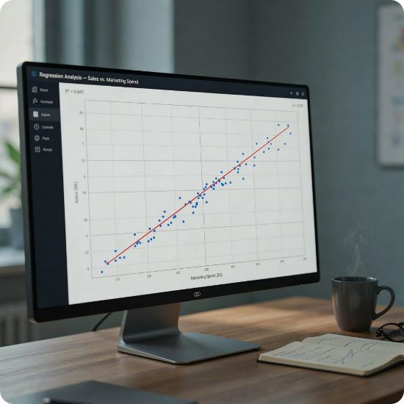

Деректерді басқарудағы статистикалық модельдер
МО және ЖИ — деректер өндірудің негізі
Бақыланатын МО: Болжамды талдау
Терең оқыту: Аномалияларды анықтау
Машиналық оқыту мен жасанды интеллект деректерді талдаудың дәстүрлі тәсілдерін толығымен қайта анықтады. Үлкен деректер массивтерінен заңдылықтарды тиімді ашуға мүмкіндік береді.
Сызықтық және логистикалық регрессия арқылы ақпараттық қауіпсіздік инциденттерінің ықтималдығын болжау — проактивті қорғаныстың негізі.
CNN және RNN желілері желілік трафиктегі, пайдаланушы мінез-құлқындағы аномалияларды дәлдікпен анықтап, шабуылдарды ерте байқауға мүмкіндік береді.

Slide 37

Қара жәшік моделі және тәуекелдер
Black-box мәселесі
Стратегиялық тәуекелдер
Терең нейрондық желілер жоғары дәлдікпен жұмыс жасаса да, шешім қабылдау процесі адамға түсініксіз болып қалады. «Неліктен осындай шешім?» деген сұраққа жауап беру қиын.
Автономды көліктер: апат жағдайында алгоритм шешімінің негізі түсіндірілмесе заңды жауапкершілік мәселесі туады
Мұнай бұрғылау: дұрыс емес болжам орасан шығынға, экологиялық апатқа әкелуі мүмкін
Деректердің бұрмалануы: оқыту деректеріндегі қателіктер жасырын, жүйелі қателерге алып келеді
Ашық жасанды интеллект (Explainable AI) — стратегиялық шешімдерде міндетті талап.

Slide 38

Цифрлық егіздер: Өнеркәсіптік қауіпсіздік
🏭 Виртуалды көшірме
🔮 Болжамды диагностика
Цифрлық егіз — нақты өндірістік нысанның деректермен синхрондалған виртуалды моделі. Физикалық жүйеге зиян тигізбей симуляция жасауға мүмкіндік береді.
Операциялық мониторинг арқылы жабдықтың ақаулануын алдын ала болжап, апаттық тоқтаулардың алдын алу. Жөндеу шығындарын минималдайды.
📡 Деректер сапасы
Жоғары сапалы синхронды деректер — цифрлық егіздің сенімділік негізі. Байланыс кешігуі мен деректер дәлдігі критикалық маңызға ие.

Slide 39
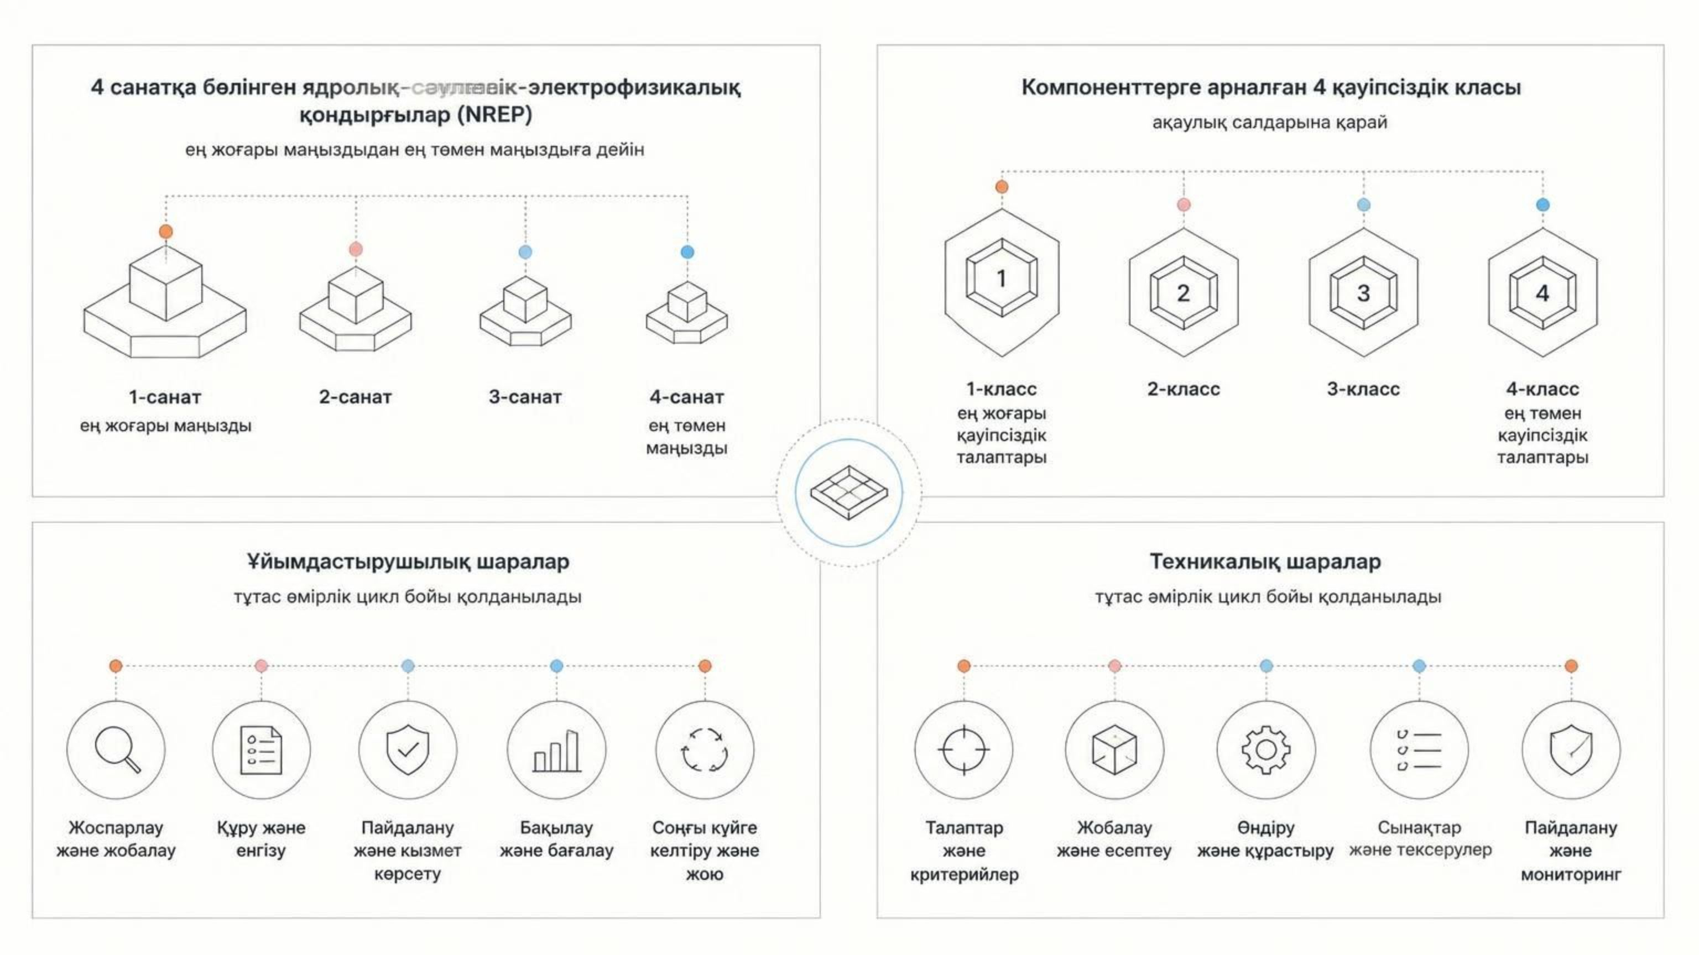
Ядролық және радиациялық қауіпсіздік регламенті
Тіршілік циклінің барлық кезеңінде — жобалаудан пайдалануға, сондай-ақ жүйені жоюға дейін — ұйымдастырушылық және техникалық іс-шаралар жүйесі дәйекті іске асырылады.

Slide 40
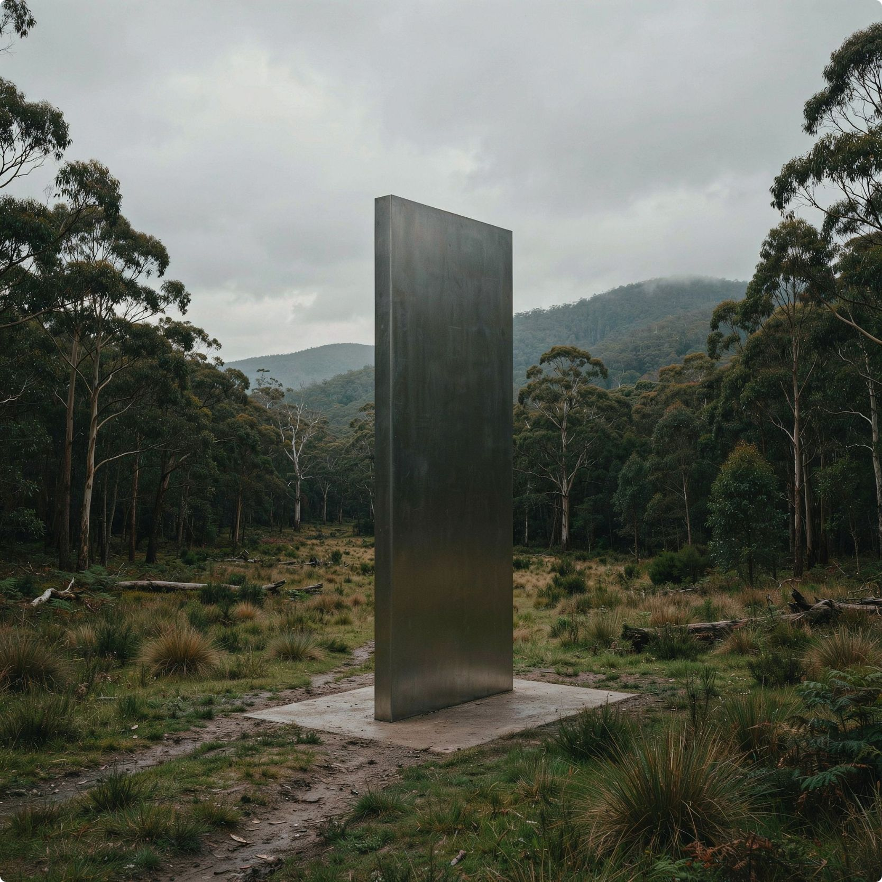
Тасманиядағы «Жердің қара жәшігі» жобасы
«Жердің қара жәшігі» — Тасмания аралындағы 10 метрлік болат монолит. Ұшақтың қара жәшігінен үлгі алынып, адамзат тарихын, климаттық өзгерістерді және саяси жаңалықтарды үздіксіз тіркеп отырады.
Автономды жүйе
Күн энергиясымен жұмыс істейді. Атмосфералық CO₂ деңгейі, мұхит температурасы, жаһандық жаңалықтар — барлығы сақталады.
Болашаққа мұра
Жаһандық апат немесе өркениеттің құлауы жағдайында болашақ ұрпаққа немесе өзге зияткерлік тіршілікке ақпаратты жеткізу мақсаты.

Slide 41
Болашаққа болжам: Ақпараттық қауіпсіздік мәдениеті
Қазақстанның халықаралық позициясы
Статистикалық ойлау + Киберқауіпсіздік
Деректерді сауатты талдау
Киберщит, ISO 27001 сертификациясы, аймақтық ынтымақтастық — Қазақстанның халықаралық арена­дағы цифрлық беделін нығайтады
Жеке адамнан бастап мемлекеттік деңгейге дейін — деректерді дұрыс оқу, интерпретациялау және негізге алу қауіпсіздіктің кепілі
Статистикалық модельдерді ақпараттық қауіпсіздік стандарттарымен ұштастыру — болашақтың гибридтік қорғаныс архитектурасы

Slide 42


Болашаққа көзқарас: Цифрлық егемендік және жауапкершілік
🚀 Технологиялық жетістіктер
Суперкомпьютерлер мен отандық Неуробокс секілді шешімдер Қазақстанның ақпараттық қауіпсіздігін жаңа деңгейге көтерді. Бұл — тек техникалық жетістік емес, ұлттық егемендіктің цифрлық бекінісі.
⚖️ Алгоритмдердің этикасы
Жасанды интеллект дәуірінде тиімділік жеткіліксіз — алгоритмдердің ашықтығы, этикалық нормалар мен адам құқықтарын қорғау ең алдыңғы орынға шығуы тиіс.
🤝 Жауапты цифрлық мәдениет
Деректерді басқару — бұл тек статистикалық талдау емес. Технологияларды адамзат игілігі мен қауіпсіздігі үшін басқаратын жауапты қоғамды қалыптастырудың негізгі құралы.
Деректер — күш. Оны дұрыс пайдалану — біздің ортақ жауапкершілігіміз.

